Slide 1
الملك سلمان و نشأته

Slide 2
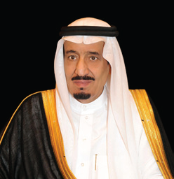
خادم الحرمين الشريفين الملك سلمان بن عبد العزيز
خادمُ الحرمين الشريفين وملكُ المملكةِ العربية السعودية
الملك سلمان بن عبدالعزيز بن عبدالرحمن بن فيصل بن تركي آل سعود.
نشأته وُلد في مدينة الرياض عام 1354 ه، وتربى على يد والديه تربية إسلامية عربية أصيلة

Slide 3
خادم الحرمين الشريفين الملك سلمان بن عبد العزيز
تلقى تعليمه المبكر في مدرسة الأمراء بالرياض
حيث درس العلوم الدينية والعلوم الحديثة
وخَتَمَ قراءة القرآن كاملاً في هذه المدرسة

Slide 4
تجدنا في جوجل

Slide 5
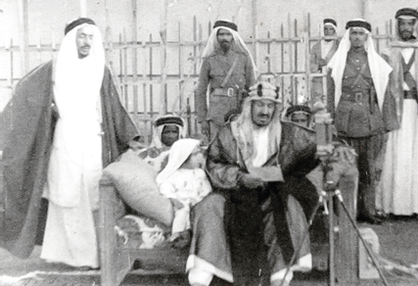
الملك سلمان بن عبدالعزيز بجوار والده
الملك عبدالعزيز وعمره سنتان ونصف
قال خادم الحرمين الشريفين الملك سلمان بن عبدالعزيز آل سعود
نشاط 1
<أذكُرُ عندما كنتُ صغيراً، أن الملك عبد العزيزكان يتابعنا دائماً في جميع الأمور، خاصة الصلاة والدراسة، إذ كنا نصلي جميع الفروض معه، وخصَّص غرفة في قصر المربع ليحجز فيها كل من يتخلف عن الصلاة معه بما في ذلك صلاة الفجر
ما الدروس والحِكَم المستفادة من هذا النص؟
الاهتمام بالتربية الاسلامية الصالحة منذ الصغر
حرص الملك على تربية أبنائه و عدم تهاونه بأمور الدين

Slide 6
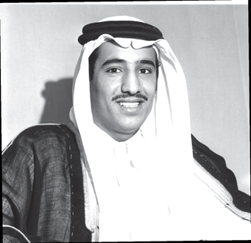
خادم الحرمين الشريفين الملك سلمان بن عبد العزيز في شبابه
خادمُ الحرمين الشريفين وملكُ المملكةِ العربية السعودية
حظي بالعناية الخاصة من والده الملك عبدالعزيز الذي أتاح له الاطلاع على ما تقوم به الحكومة من أعمال وهو في سِنٍّ صغيرة
واعتنت به والدته الأميرة حصة بنت أحمد السديري المعروفة بشخصيتها ومكانتها واهتمامها بتربية أبنائها تربية صالحة

Slide 7
قال خادم الحرمين الشريفين الملك سلمان بن عبدالعزيز آل سعود
نشاط 2
تاريخ الرياض جزء من حياتي، عايشْتُها بلدةً صغيرة، يسكنها بضعة آلاف من السكان الذين يمتهنون الزراعة، والتجارة المحلية، وعاصرتُها حاضرةً عالمية كبرى، تسجل حضورها في كل المحافل الدولية
أ- ماذا نستنتج من هذا النص؟
النمو و التطور السريع لمدينة الرياض و علاقة الملك سلمان بالرياض حيث نشأ و ترعرع فيها

Slide 8
خادم الحرمين الشريفين الملك سلمان بن عبد العزيز في شبابه
نشاط 2
ب- كم سنةً قضاها الملك سلمان بن عبدالعزيز أميراً على منطقة الرياض؟
58 عاما

Slide 9
انتهى الدرس

Slide 10
جميع الحقوق محفوظة لموقع حلول اون لاين يحق لك الاستخدام والتعديل عليها كما تشاء لكن يحرم بيعها او نشرها في المواقع الاخرى

